Slide 1

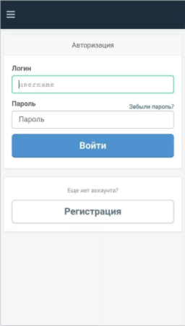

Slide 2


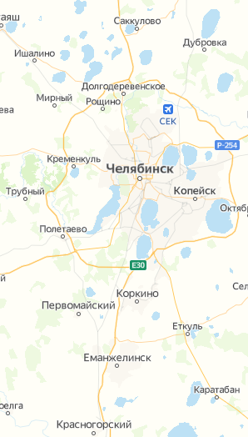
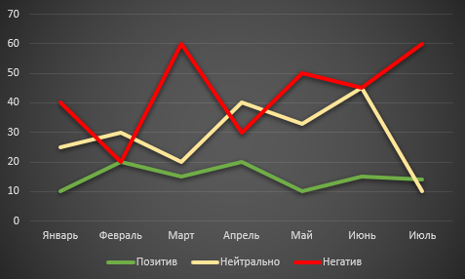



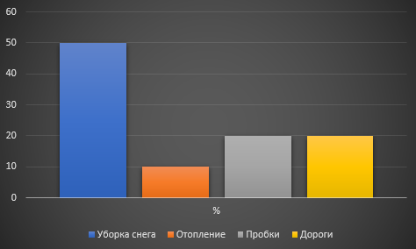








Недавние запросы
События рядом
Помощь
Мэр Иван Иванович
Мэр Иван Иванович
Отмечены места обсуждения субъекта
Динамика
поиск
+
Часто используемые
touch
Мэр Иван Иванович
100
%: +25 / 10 / -65
5432
Настроение в регионе
578
%: +30 / 40 / -30
+
130
Проблемы
Аналитика
Обсуждаемое
Политика – 50%, криминал – 20%, медицина – 20%, прочее – 10%
23
Рейтинг: губернатор С…
+5%
+
Прочее
Новые темы
Позитив
КовиВак, Донбасс, ДТП с полицейским, …
Аналитика
2021 г.
Челябинск
История
Настройка
2021 г.
Челябинск
История
Настройка
2021 г.
Челябинск
История
Настройка
свайп влево - перейти к карте
свайп вправо - перейти на главный
свайп вправо - перейти к карте

Slide 3
touch
touch
поиск
поиск
поиск
Отмечены все события
История поиска
Категории
мэр Иван Иванович
Строительство памятника
Реконструкция театра
Губернатор
Ограбление банка
ЖКХ
Выборы
Политика
Экономика
Криминал
Общество
Спорт
Медицина
Наука
Культура
100
5432
578
130
По свайпу влево с основного экрана
23
Аналитика
2021 г.
Челябинск
История
Настройка
2021 г.
Челябинск
История
Настройка
2021 г.
Челябинск
История
Настройка
свайп вправо - перейти на главный
свайп вправо - перейти на главный
свайп вправо - перейти на главный

Slide 4

введите текст запроса
введите текст запроса
Мэр Иван Иваныч
%: +25 / 10 / -65
Настроение
%: +30 / 40 / -30
2021 год
Челябинская область
свайп вправо - перейти на главный

Slide 5
Мэр Иван Иваныч
Произвольный запрос
Обстановка
Событие
События рядом
Лояльность+ 100
- 200
Популяр ность
Отношение
Обсужда емое
Статистика
Настроение
Тьюториал
Регион: Челябинск
Категории
Анализ
Недавние запросы

Slide 6

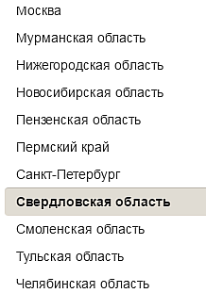
Регион: Челябинск
Произвольный запрос
Выбрать несколько
Выбрать несколько
Алапаевский
Артёмовский
Артинский
Ачитский
Байкаловский
Белоярский
Богдановичский
Верхнесалдинский
Верхотурский
События рядом
Лояльность
Статистика
Настроение
Анализ
Недавние запросы
Указать районы
Далее
ОК

Slide 7

произвольный запрос
мэр Иван Иваныч
Регион: Челябинск
Произвольный запрос
Отметка мест обсуждения субъекта
События рядом
Лояльность
100
5432
578
130
Статистика
Настроение
23
Анализ
Недавние запросы

Slide 8
мэр Иван Иваныч
ВКонтакте — 31 марта 2021
Партнера Ивана Ивановича госпитализируют в больницу «Матросской тишины»
Одноклассники.ru — 29 марта 2021
Врио губернатора Челябинской области произвел кадровые перестановки
ВКонтакте — 29 марта 2021
Российский депутат пойдет под суд по обвинению в мошенничестве
Одноклассники.ru — 28 марта 2021
Врио главы Челябинской области отправил правительство в отставку
ТАСС — 27 марта 2021
В Челябинской области …
По источникам
По тональности
100
тап на отметке
Всего – 5432
ВКонтакте – 3500
Одноклассники.ru – 1000
Telegram – 500
Прочие - 432
5432
тап
578
130
23

Slide 9
Экономика
Регион: Челябинск
Произвольный запрос
Политика
Экономика
Отметка мест обсуждения категории
События рядом
Лояльность
Криминал
Общество
100
5432
578
130
Статистика
Категории
Наука
Армия
23
Анализ
Недавние запросы
Культура
Спорт

Slide 10
Мэр Иван Иванович
100
5432
578
130
23
2021 г.
Челябинск
История
Настройка
свайп вправо - перейти на главный

